Slide 1

Digitaalne aktivism noortele
German Morris

Slide 2
  Digitaalne aktivism on sotsiaalse aktivismi vorm, mis kasutab digitaalseid tehnoloogiaid ja platvorme poliitiliste, sotsiaalsete ja kultuuriliste eesmärkide saavutamiseks.
  Üks esimesi näiteid on blogide ja foorumite kasutamine protestide ja kampaaniate korraldamiseks 2000. aastatel.
Mis on digitaalne aktiviism

Slide 3
Innovatsioonid digitaalses aktivismis
  Meemide ja visuaalse sisu kasutamine: meemid ja infograafiad on muutumas võimsaks vahendiks keeruliste ideede edastamisel ja tähelepanu äratamisel.
  Ühisrahastus: Rahastamisplatvormid, nagu Kickstarter või Patreon, võimaldavad aktivistidel oma algatusi rahastada.
  VR ja AR: virtuaal- ja liitreaalsuse kasutamine, et luua kaasahaaravaid kampaaniaid, mis aitavad kasutajatel teemadest sügavamalt aru saada.
  Plokiahel: Seda tehnoloogiat saab kasutada detsentraliseeritud platvormide loomiseks, mis kaitsevad teavet tsensuuri ja manipuleerimise eest.

Slide 4
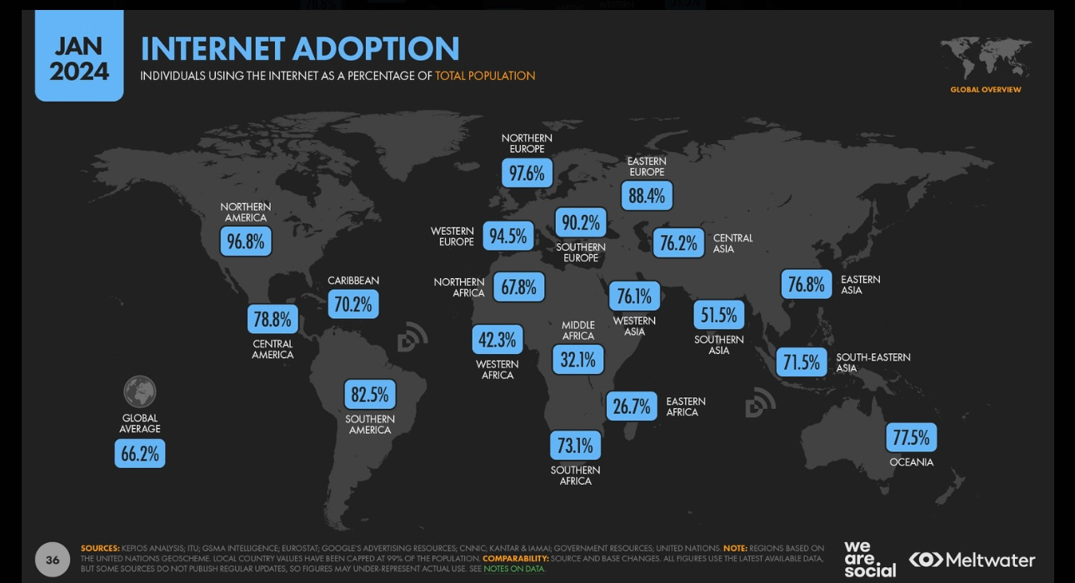


Slide 5
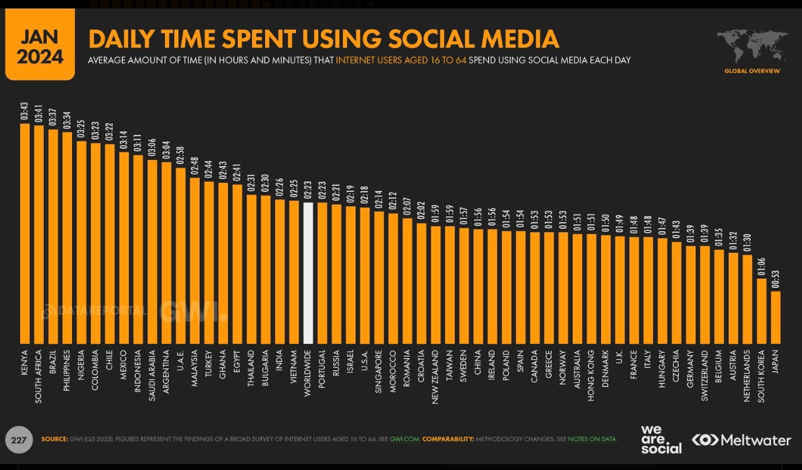

Slide 6
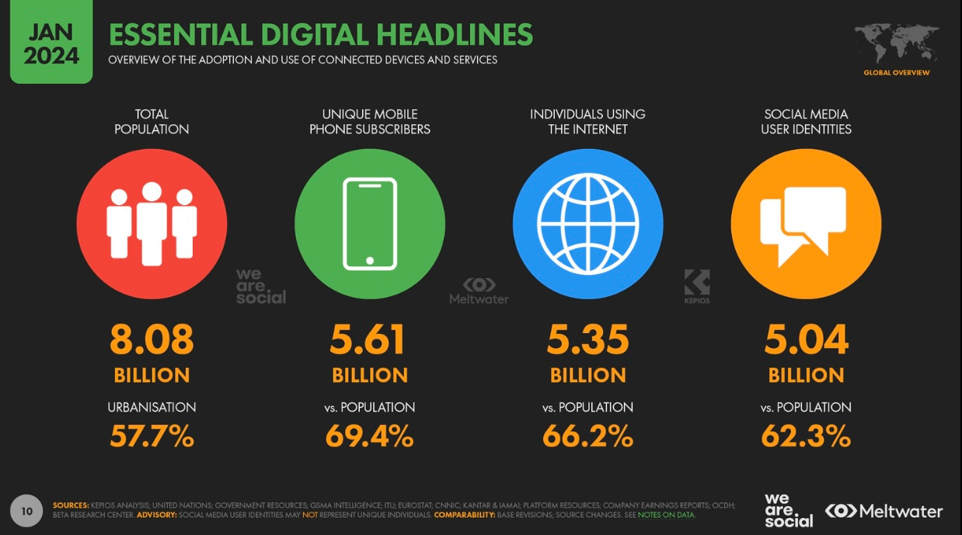

Slide 7
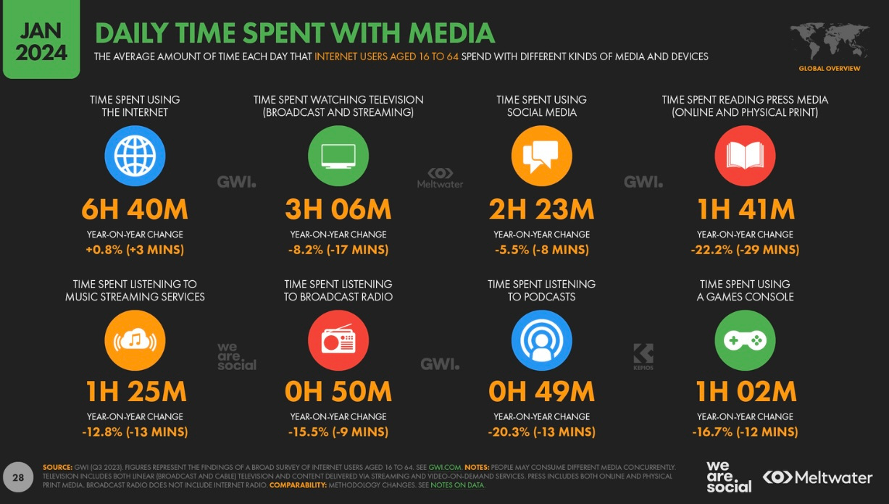

Slide 8
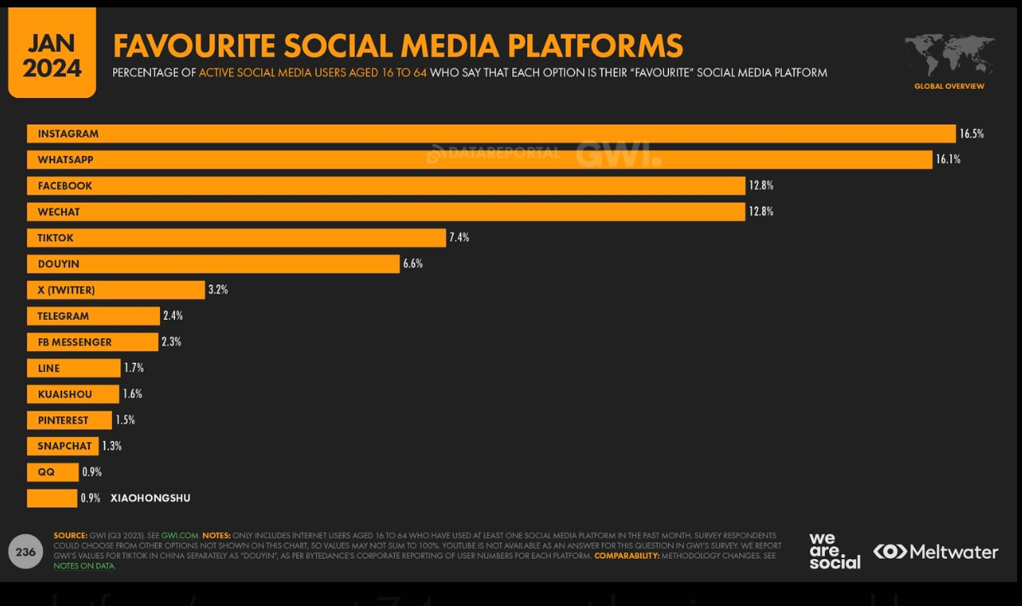

Slide 9


Noorte osalemine digitaalses aktivismis
  Sotsiaalmeedia: noored kasutavad aktiivselt selliseid platvorme nagu TikTok, Instagram ja Twitter (“X”), et edendada oma ideid ja mobiliseerida eakaaslasi.
  Virtuaalsed flashmobid ja väljakutsed: need formaadid kaasavad noori, luues suure haardega viiruskampaaniaid.
  Haridusplatvormid: noored aktivistid kasutavad online-kursusi, blogisid ja videokanaleid, et levitada teadlikkust inimõigustest, keskkonnast ja muudest olulistest teemadest

Slide 10
Tööriistad meediakanalite edendamiseks
  SMM (sotsiaalmeedia turundus): sihtotstarbelise reklaami ja sisustrateegiate kasutamine sihtrühmade kaasamiseks.
  SEO (Search Engine Optimisation): sisu optimeerimine, et suurendada otsingumootorite nähtavust.
  Analüüsivahendid: Platvormid nagu Google Analytics ja sotsiaalne analüüs (nagu Hootsuite) aitavad jälgida kampaaniate tulemuslikkust.
  Mõjutajate turundus: koostöö mõjukate blogijate ja arvamusliidritega, et edendada ideid ja projekte.

Slide 11
Algoritmid
Profiilil põhinevad soovitused
Esialgsed andmed
pingerea
väljundtulemus
Soovitused, mis põhinevad otsinguajalool
Esialgsed andmed
Kandidaatide valik
väljundtulemus

Slide 12
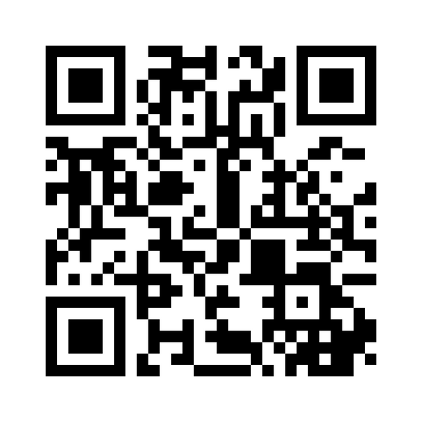
Mentimeter

Slide 13
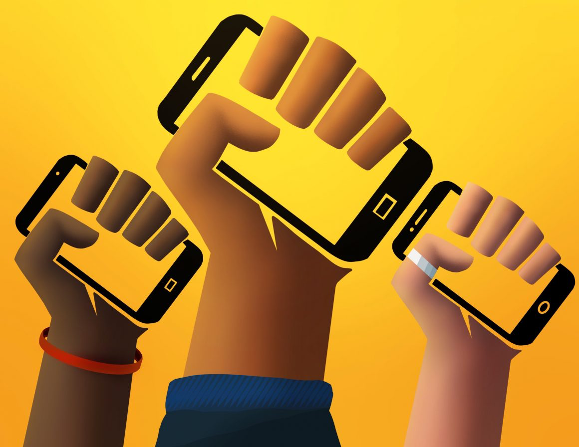

Digitaalse aktivismi miinused
Digitaalse aktivismi miinused
  Osalemise pealiskaudsus: virtuaalsed tegevused, näiteks meeldimised või like'id, võivad tekitada osalemise illusiooni ilma tegelike muutusteta (slacktivism).
  Väärinfo: võltsitud uudiste ja väärinfo levik, mis võib kahjustada kampaaniaid ja vähendada aktivismi usaldusväärsust.
  Tsensuur ja kontroll: ametiasutused ja ettevõtted võivad piirata juurdepääsu internetile või blokeerida aktivistide lehekülgi, mis raskendab kampaaniate läbiviimist.
  Sotsiaalmeedia algoritmid: populaar- või reklaaminormidele mittevastava sisu mahasurumine, mis piirab aktivistide sõnumite levikut.

Slide 14

Digitaalse aktivismi miinused
Digitaalse aktivismi plussid
  Ülemaailmne haare: Internet võimaldab aktivistidel levitada oma ideid ja algatusi kogu maailmas, suurendades kampaaniate nähtavust ja tõhusust.
  Kättesaadavus: sotsiaalmeedia ja selliste platvormide nagu Twitter, Facebook ja Instagram kasutamine teeb aktivismi kättesaadavaks massidele, sõltumata nende majanduslikust või sotsiaalsest staatusest.
  Kohene: teave levib uskumatu kiirusega, mis võimaldab koheselt reageerida ja organiseeruda.
  Interaktiivsus: võimalus kaasata laia auditooriumi kommentaaride, meeldimiste, repostide, veebiküsitluste ja petitsioonide kaudu.

